Slide 1
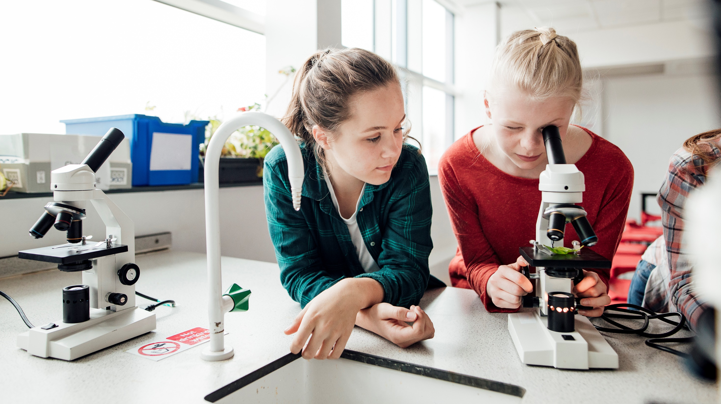
Школа, дизайн Дизайн

Slide 2
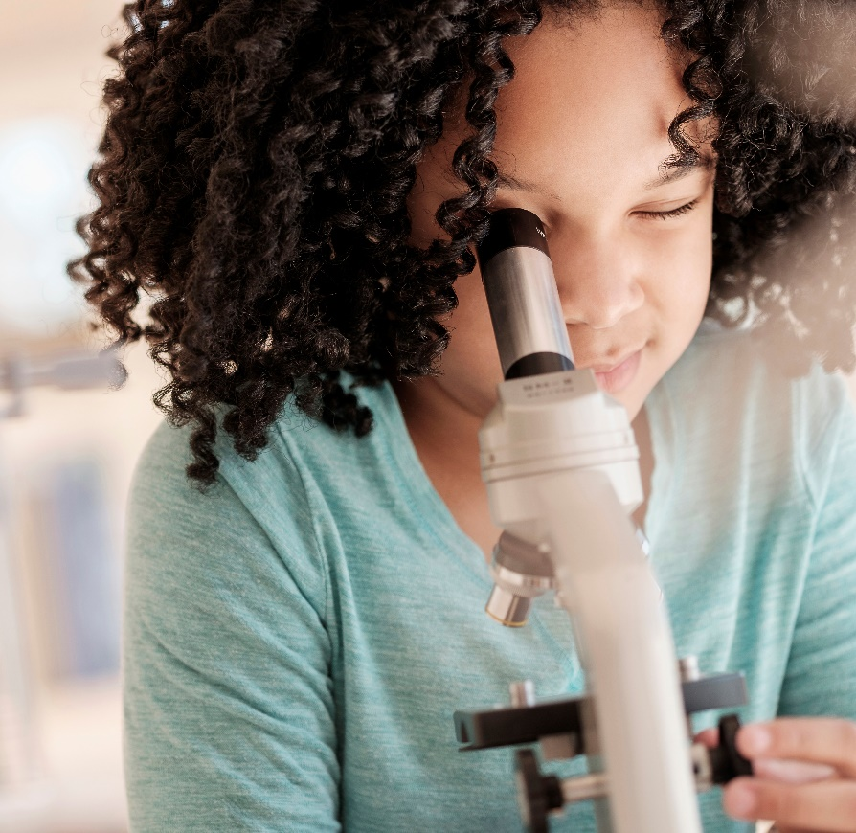
Наукова робота в процесі навчання розвиває
Дослідження
Комунікативні навички
Жага до знань

Slide 3
Наш навчальний план
6^{й} клас: Основи
7^{й} клас: Науковий метод
8^{й} клас: Дослідження
9^{й} клас: Наукова робота

Slide 4
Дякуємо вам!
abc@example.com

